Slide 1
BÀI 22
KIỂU DỮ LIỆU DANH SÁCH
GV: Hoàng Thị Thanh Tâm

Slide 2
Em đã được học những kiểu dữ liệu cơ bản của Python như số nguyên, số thực xâu kí tự kiểu dữ liệu logic. Tuy nhiên, khi em cần lưu một dãy các số hay một danh sách học sinh thì cần kiểu dữ liệu dạng danh sách (còn gọi là dãy hay mảng). Kiểu dữ liệu danh sách được dùng nhiều nhất trong Python là kiểu list
Em hãy tìm một số dữ liệu kiểu danh sách thường gặp trên thực tế?

Slide 3
Khởi tạo dữ liệu danh sách như thế nào? Cách truy cập, thay đổi giá trị và xóa một phần tử trong danh sách như thế nào?

Slide 4
1. Kiểu dữ liệu danh sách
Ví dụ 1. Quan sát các lệnh sau để tìm hiểu kiểu dữ liệu danh sách.
>>> A = [1,2,3,4,5]
>>> B [1.5, 2, "Python", "List", 0]
>>> A[0]
1
>>> B[2]
"Python”
Có thể truy cập từng phần tử của danh sách thông qua chỉ số. Chỉ số của list đánh số từ 0

Slide 5
- Khởi tạo kiểu dữ liệu danh sách trong Python:
<tên list> = [<v₁>, <v₂>,..., <V_{n}>]
- Trong đó:
+ các giá trị <V_{k}> có thể có kiểu dữ liệu khác nhau (số nguyên, số thực, xâu kí tự....).
- Danh sách của Python có thể gồm các phần tử có kiểu dữ liệu khác nhau.

Slide 6
Ví dụ 2. Quan sát các lệnh sau để biết cách thay đổi hoặc xoá phần tử của danh sách
>>> A = [1,2,3,4,5]
>>> len(A) # tính độ dài danh sách
5
>>> A[1] = "One"
- Thay đổi giá trị của từng phần tử bằng lệnh gán
>>> A
[1, 'One', 3, 4, 5]
- Lệnh del để xóa một phần tử của danh sách
>>> del (A[4])
>>> A
[1, 'One', 3, 4]

Slide 7
Ví dụ 3. Quan sát các lệnh sau để biết cách tạo danh sách rỗng (có độ dài 0) và các phép toán ghép danh sách (phép +).
>>> a = [ ]
>>> len(a)
0
>>> [1,2] + [3,4,5,6] # ghép hai danh sách
[1, 2, 3, 4, 5, 6]

Slide 8
Ghi nhớ:
- List là kiểu dữ liệu danh sách (dãy, mảng) trong Python. Tạo list bằng lệnh gán với các phần tử trong cặp dấu ngoặc []. Các phần tử của danh sách có thể có các kiểu dữ liệu khác nhau. Truy cập hoặc thay đổi giá trị của từng phần tử thông qua chỉ số: <danh sách>[<chỉ số>]
- Chỉ số của danh sách bắt dầu từ 0 đến len( ) – 1, trong đó len( ) là lệnh tính độ dài danh sách.

Slide 9

1. Cho danh sách A = [1, 0, “One”, 9, 15, “Two”, True, False]. Hãy cho biết giá trị các phần tử:
a) A[0] b) A[2]
c) A[7] d) A[len(A)]
2. Giả sử A là một danh sách các số, mỗi lệnh sau thực hiện gì?
a) A = A + [10] b) del (A[0])
c) A = [100] + A d) A = A[1] *25

Slide 10
Quan sát các lệnh sau để biết cách dùng lệnh for duyệt lần lượt các phần tử của một danh sách.

Slide 11
2. DUYỆT CÁC PHẦN TỬ CỦA DANH SÁCH
Ví dụ 1. Duyệt và in ra từng phần tử của danh sách.
>>> A = [1,2,3,4,5]
>>> for i in range (len(A)):
print (A[i], end = “ ")
Vi dụ 2. Duyệt và in một phần của danh sách.
>>> A = [3, 2, 1, 5, 6, 10, 7, 12, 18]
>>> for i in range(2,5):
print (A[i], end = “ “)
1 5 6

Slide 12
Ghi nhớ: Có thể duyệt lần lượt các phần tử của danh sách bằng lệnh for kết hợp với vùng giá trị của lệnh range( ).

Slide 13

1. Giải thích các lệnh ở mỗi câu sau thực hiện công việc gì?
a)
>>> S = 0
>>> for i in range(len(A)):
if A[i] > 0: S = S + A[i]
>>> print(S)
b)
>>> C = 0
>>> for i in range(len(A)):
if A[i] > 0: C = C + 1
>>> print(C)
2. Cho dãy các số nguyên A, viết chương trinh in ra các số chẵn của A.

Slide 14
3. THÊM PHẦN TỬ VÀO DANH SÁCH
Python có những lệnh đặc biệt để thêm phần tử vào một danh sách. Các lệnh này được thiết kế riêng cho kiểu dữ liệu danh sách và còn được gọi là phương thức (method) của danh sách.
Ví dụ. Thêm phần tử vào cuối danh sách
>>> A = [1,2]
>>> A. append (10)
>>> A
[1, 2, 10]

Slide 15
Ghi nhớ
• Python có một số lệnh dành riêng (phương thức) cho dữ liệu kiểu danh sách. Cú pháp các lệnh đó như sau:
<danh sách>.<phương thức>
• Lệnh thêm phần tử vào cuối danh sách là <danh sách>.append( )

Slide 16
1. Sau khi thêm một phần tử vào danh sách A bằng lệnh append() thì độ dài danh sách A thay đổi như thế nào?
2. Danh sách A sẽ như thế nào sau các lệnh sau?
>>> A = [2,4,10,1,0]
>>> A. append (100)
>>> del (A[1])

Slide 17
4. THỰC HÀNH
Khởi tạo, nhập dữ liệu, thêm phần tử cho danh sách
Nhiệm vụ 1. Nhập số n từ bàn phím, sau đó nhập danh sách n tên các bạn lớp em và in ra danh sách các tên đó, mỗi tên trên một dòng.
Hướng dẫn. Chương trình yêu cầu nhập số tự nhiên n, sau đó nhập từ tên trong danh sách, dùng phương thức append( ) để đưa dần vào danh sách.
Chú ý. Vì vùng giá trị của lệnh range(n) bắt đầu từ 0 nên trong thông báo nhập cần viết là str(i+1) để bắt đầu từ 1.

Slide 18
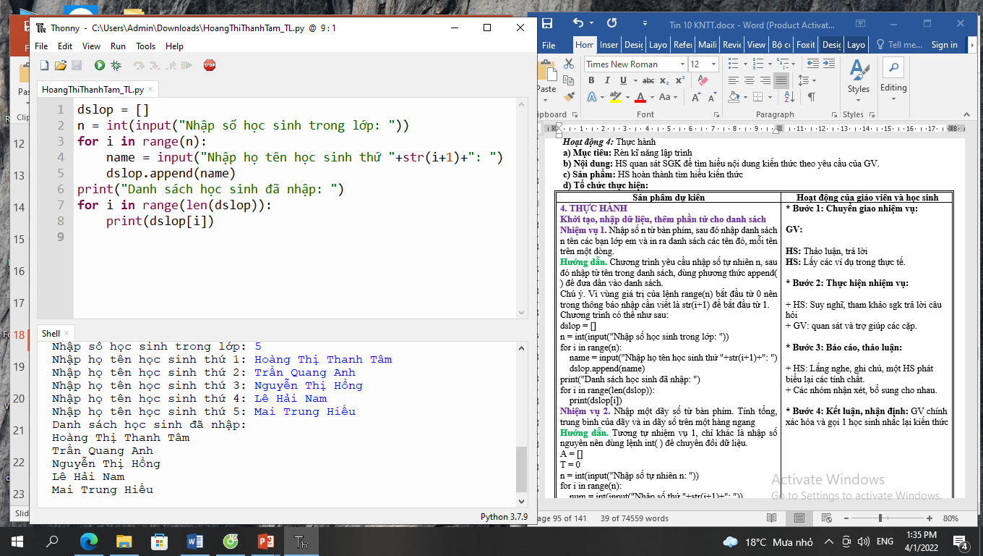
Chương trình có thể như sau:

Slide 19
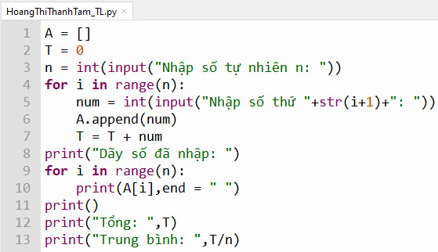
Nhiệm vụ 2. Nhập một dãy số từ bàn phím. Tính tổng, trung bình của dãy và in dãy số trên một hàng ngang
Hướng dẫn. Tương tự nhiệm vụ 1, chỉ khác là nhập số nguyên nên dùng lệnh int( ) để chuyển đổi dữ liệu.

Slide 20
LUYỆN TẬP
Bài 1. Viết lệnh xóa phần tử cuối cùng của danh sách A bằng lệnh del
Bài 2. Có thể thêm một phần tử vào đầu danh sách được không? Nếu có thì nêu cách thực hiện.
Bài 3. Cho dãy số A. Viết chương trình tính giá trị và chỉ số của phần tử lớn nhất của A. Tương tự với bài toán tìm phần tử nhỏ nhất

Slide 21
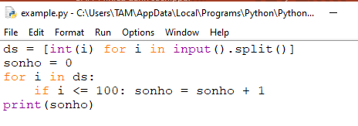
BÀI TẬP
Bài 1: Đọc chương trình sau đây và cho biết kết quả in ra màn hình. Em hãy soạn thảo và chạy chương trình để kiểm tra dự đoán của em

Slide 22
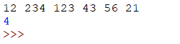
Danh sách các số nguyên
Số lượng các số nhỏ hơn 100

Slide 23
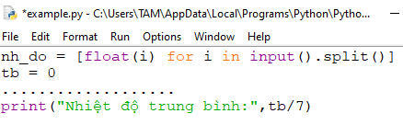
BÀI TẬP
Bài 2: Bạn Thanh muốn tính trung bình cộng của nhiệt độ trung bình các ngày trong tuần. Thanh đã viết được đoạn chương trình nhập từ bàn phím nhiệt độ trung bình của bảy ngày trong tuần vào một danh sách (Hình 6). Em hãy giúp bạn Thanh viết tiếp những câu lệnh còn thiếu vào chỗ trống để máy tính đưa ra màn hình kết quả cần có
Hình 6. Chương trình tính nhiệt độ trung bình của bảy ngày trong tuần

Slide 24
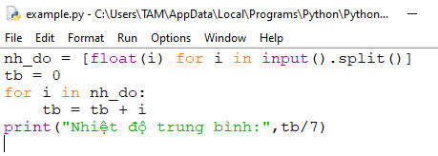

Slide 25
BÀI TẬP
Bài 3: Camera đặt cạnh trạm thu phí đường cao tốc ghi nhận nhiều thông tin, trong đó có mảng số nhận dạng loại ô tô đi qua. Mỗi loại ô tô được mã hóa thành một số nguyên dương. Cho dãy số, mỗi số là mã hóa về loại của một ô tô đi qua trạm thu phí. Em hãy viết chương trình nhập dãy số mã hóa xe vào từ bàn phím và đưa ra màn hình số loại xe khác nhau đã được nhận dạng
Ví dụ
Input | Output
2 4 2 5 4 4 5 2 5 4 5 5 | 3

Slide 26
BÀI TẬP
Bài 4: Trong các câu sau đây, những câu nào đúng?
Trong các ngôn ngữ lập trình bậc cao đều có kiểu dữ liệu để lưu trữ một dãy hữu hạn các phần tử
Trong ngôn ngữ lập trình Python, dữ liệu kiểu danh sách là một dãy hữu hạn các phần tử cho phép truy cập đến từng phần tử của nó
Python bắt buộc các phần tử của một danh sách phải có cùng một kiểu dữ liệu.
Phải khởi tạo một danh sách trong Python bằng ghép gán trong chương trình, không thể nhập các phần tử của danh sách từ bàn phím
Python chỉ cung cấp những hàm sau đây để xử lí danh sách: append(), pop(), insert(), sort(), clear().

